Slide 1
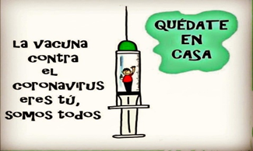
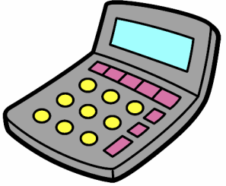
Clase N°12: calculo de dosis
ASIGNATURA: ADMINISTACIÓN DE MEDICAMENTOS Y TÉCNICAS BÁSICAS
DE ENFERMERIA
FECHA: semana del 29 al 03 de julio, 2020. CURSO : 4° C,D Y E
GUÍA DE ESTUDIO N° 12 UNIDAD 1 “MANEJO, CONSERVACIÓN Y DISTRIBUCIÓN DE LOS TIPOS DE FARMACOS”
OBJETIVO GENERAL:
Prepara medicamentos indicados al adulto mayor, de acuerdo a la prescripción médica e indicación de enfermería, aplicando los principios de asepsia y antisepsia, la técnica descrita en el manual de procedimientos de enfermería y las indicaciones establecidas por el laboratorio farmacéutico.
OBJETIVO DE LA CLASE:
Comprender el calculo que se realiza a una dosis según la formas y presentación de un producto farmacéutico, con el fin de prevenir un error de medicación y/o la muerte de un paciente.
Lea atentamente el PPT y realice la actividad en su cuaderno, sáquele una fotografía y la envíela al mail alexis.berrios@liceo-victorinolastarria.cl

Slide 2
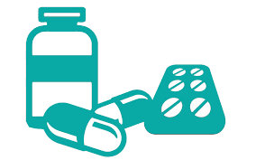
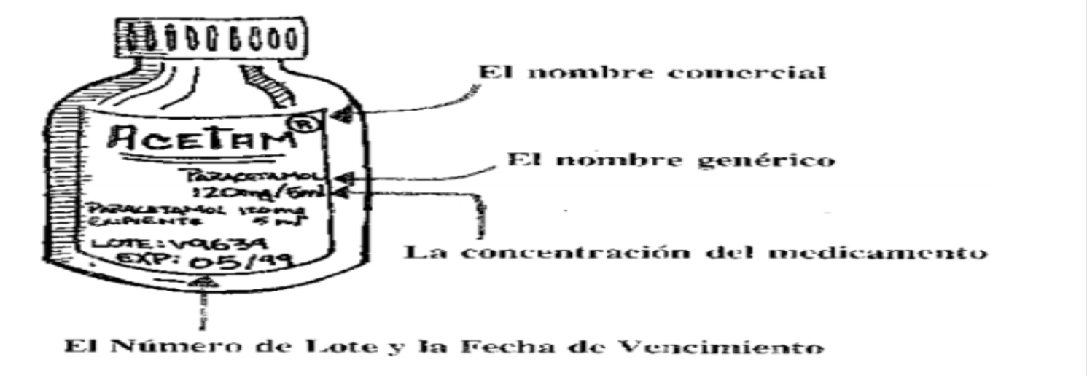
Presentación de un producto farmacéutico
Esperando que se encuentren bien ustedes
y sus familias, iniciaremos
la guía recordando la semana anterior

Slide 3
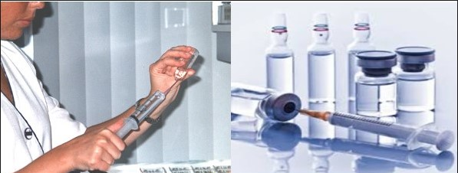
Calculo de dosis
Es un procedimiento que consta de calcular un fármaco según la indicación de un medico, este calculo se puede efectuar para una dosis o para el tratamiento completo que se indicara a un usuario.
Las concentraciones de los medicamentos se expresan básicamente de la siguiente forma:
ML= mililitros CC= centímetros cúbicos (estos dos conceptos simbolizan lo mismo)
LT= litro
Mg= miligramos
Gr= gramos
%= concentración de un fármaco en 100 cc o ml de solución
MCG= microgramos

Slide 4
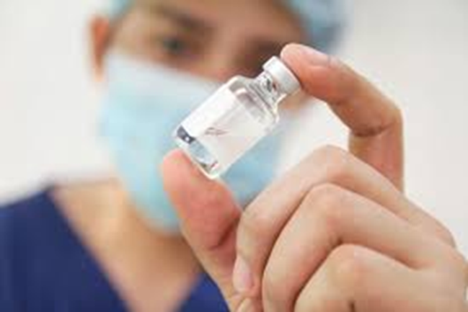
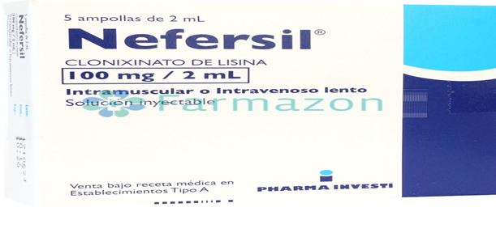
Regla de 3 simple
EJEMPLO:
Usted debe administrar un medicamento llamado clonexinato de lisina 150 mg cada 8 horas por 7 días vía intravenosa.
PASO 1
Verificar la presentación del medicamentos
Ahora utilizaremos la regla de 3 simple
Sacar 1 dosis
_En el numerador (arriba de la formula) se deben poner los datos de la presentación del fármaco
_En el denominador (debajo de la formula) se debe anotar lo que indico el medico
_siempre lo que se busca quedara con una X
100mg = 2 ml
150 mg = X ml
Para sacar el resultado se debe:
Los 150 se multiplica por 2 y el resultado se divide por 100 y esto da: 3ml = 1 dosis
Resultado:

Slide 5
Regla de 3 simple
EJEMPLO:
Usted debe administrar un medicamento llamado clonexinato de lisina 150 mg cada 8 horas por 7 días vía intravenosa.
PASO 2
Cuantas ampollas son 1 dosis
Verificar la presentación del medicamentos
= 1 ampolla
Ahora utilizaremos la regla de 3 simple
_En el numerador (arriba de la formula) se deben poner los datos de la presentación del fármaco
_En el denominador (debajo de la formula) se debe anotar lo que indico el medico
_siempre lo que se busca quedara con una X
100mg = 1 ampolla
150 mg = X ampolla
Resultado:
Para sacar el resultado se debe:
Los 150 se multiplica por 1 y el resultado se divide por 100 y esto da: 1,5 ampollas =2 ampollas por 1 dosis

Slide 6
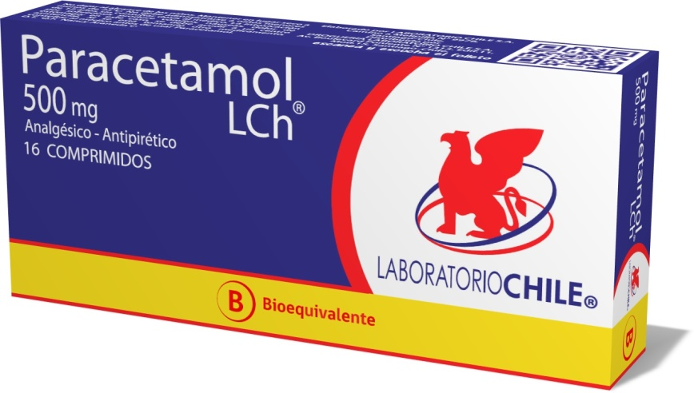
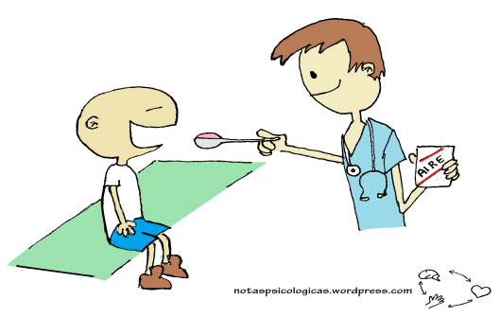
TAREA
1. Registre en su cuaderno fecha, objetivo general y de la clase.
2. Escriba en su cuaderno el PPT de la pagina 2 a la 5.
3. Realice el siguiente ejercicio ocupando la regla de 3 simple:
El medico le indica administrar paracetamol 2 gramos cada 8 horas por 3 días. ¿cuantos comprimidos debe administrar en una dosis según la presentación farmacológica
DEJO LINK PARA APOYO
https://www.youtube.com/watch?v=mq65o5Tz0n8
La regla de 3 simple,
es lo más relevante para poder administrar un medicamento,
sin esto nunca lo podremos ejecutar…

